Slide 1

PHÒNG GIÁO DỤC & ĐÀO TẠO QUẬN LONG BIÊN
TRƯỜNG MẦM NON LONG BIÊN A
Dạy trẻ kinh nghiệm xử lý khi bị lạc
Lứa tuổi : 5 – 6 tuổi
Lớp: Mẫu giáo lớn A1

Slide 2

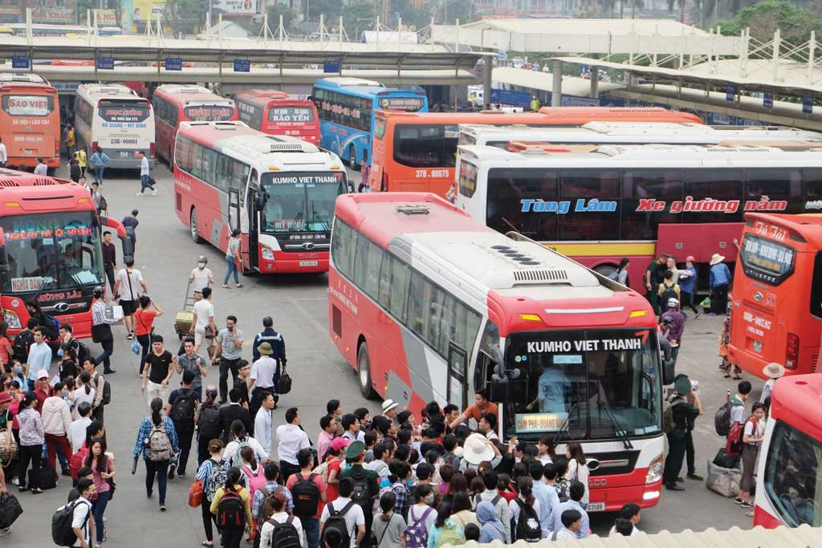
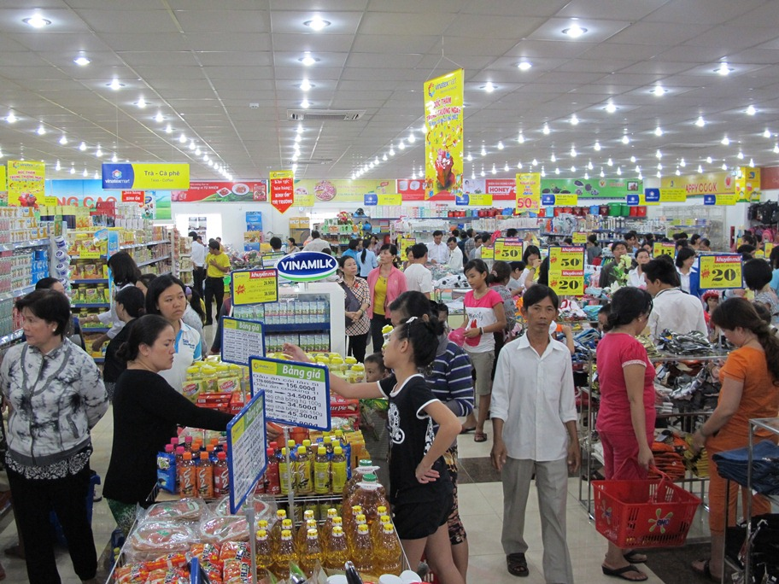
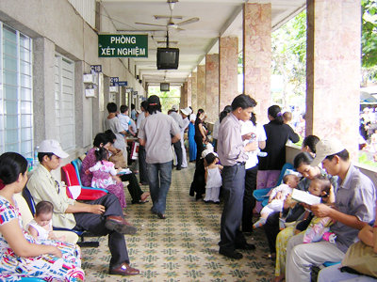
NHỮNG NƠI NÀO DỄ BỊ LẠC NHẤT?

Slide 3
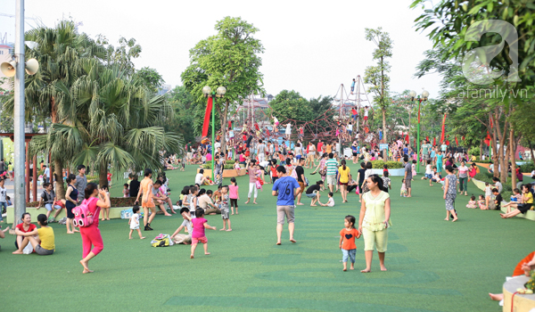
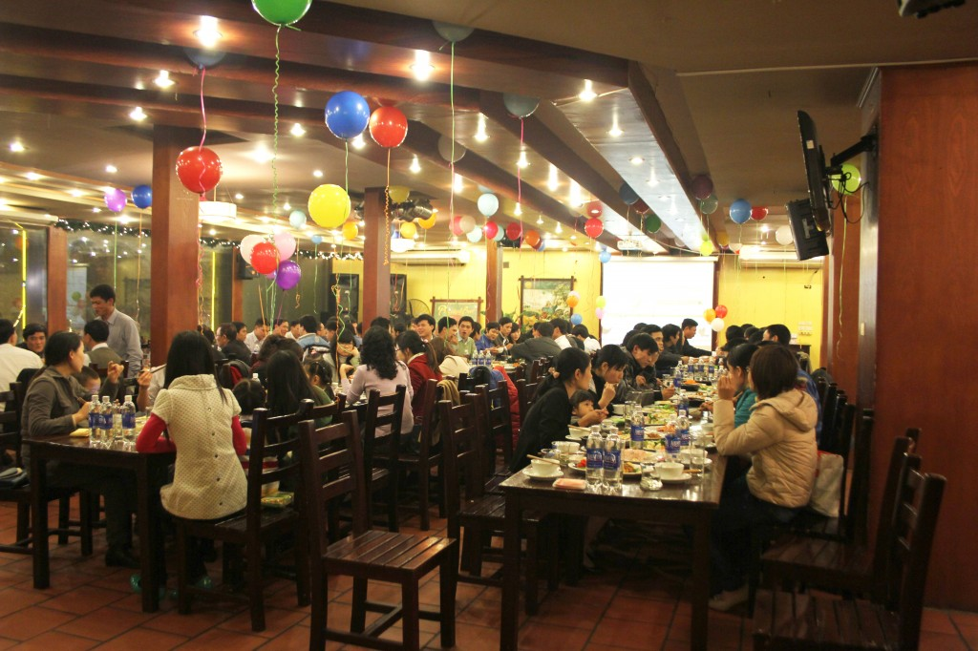
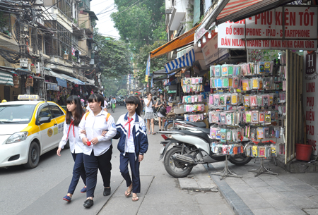

Slide 4

KHI BIẾT MÌNH BỊ LẠC THÌ CÁC CON SẼ LÀM GÌ?

Slide 5
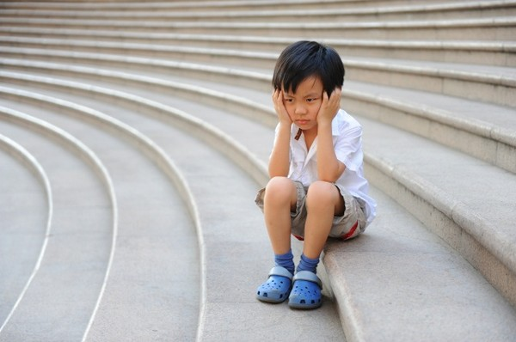
VÌ SAO CÁC CON HẢI THẬT BÌNH TÌNH ĐỨNG YÊN TẠI CHỖ VÀ KHÔNG ĐƯỢC KHÓC?

Slide 6
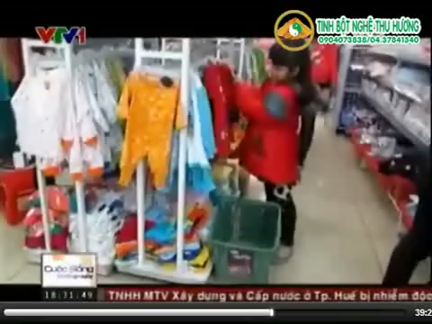
BÉ BỊ LẠC TRONG SIÊU THỊ

Slide 7
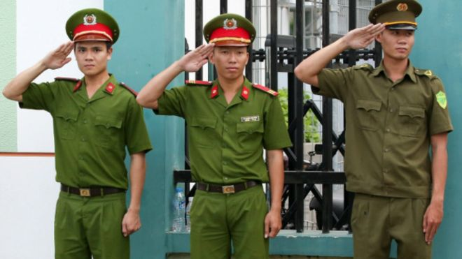
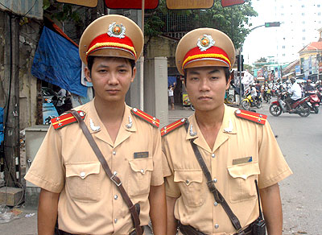
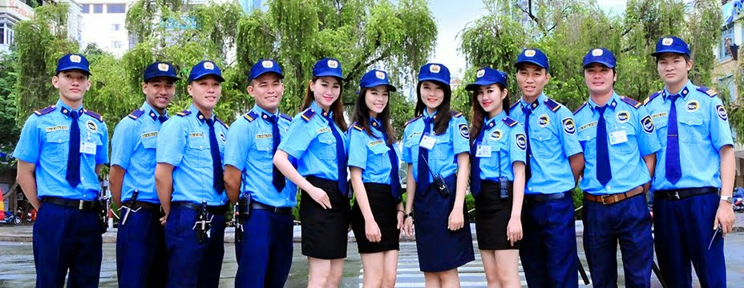
NHỮNG NGƯỜI ĐÁNG TIN LÀ AI ?

Slide 8
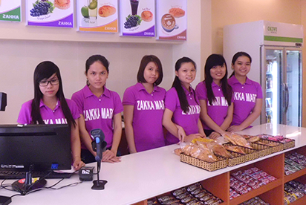
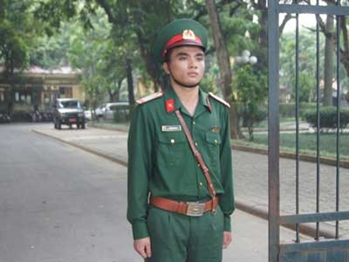
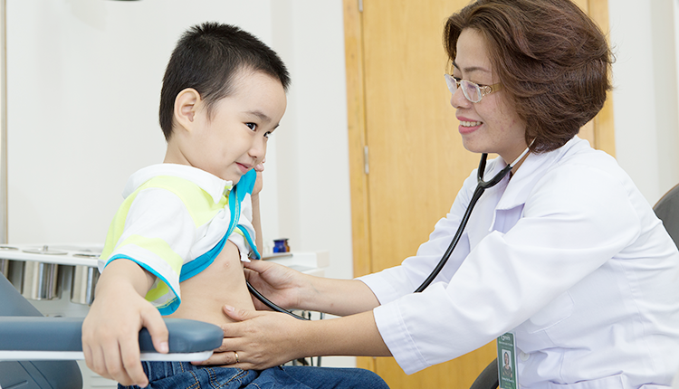

Slide 9
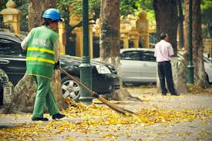
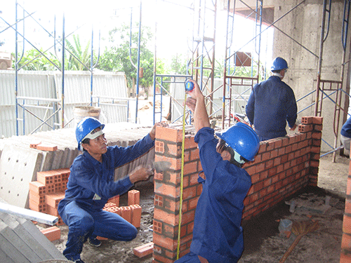
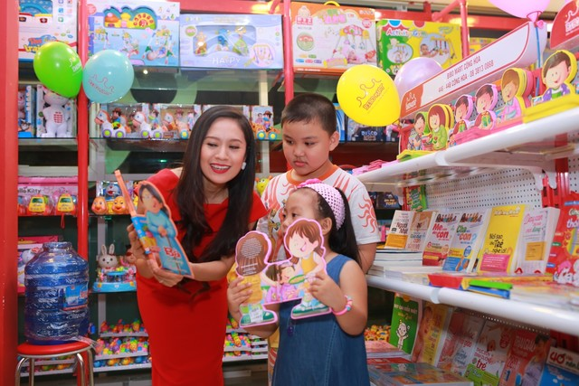

Slide 10

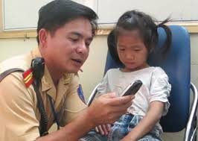
CÁC CON SẼ NHỜ NHỮNG NGƯỜI ĐÁNG TIN LÀM GÌ?

Slide 11
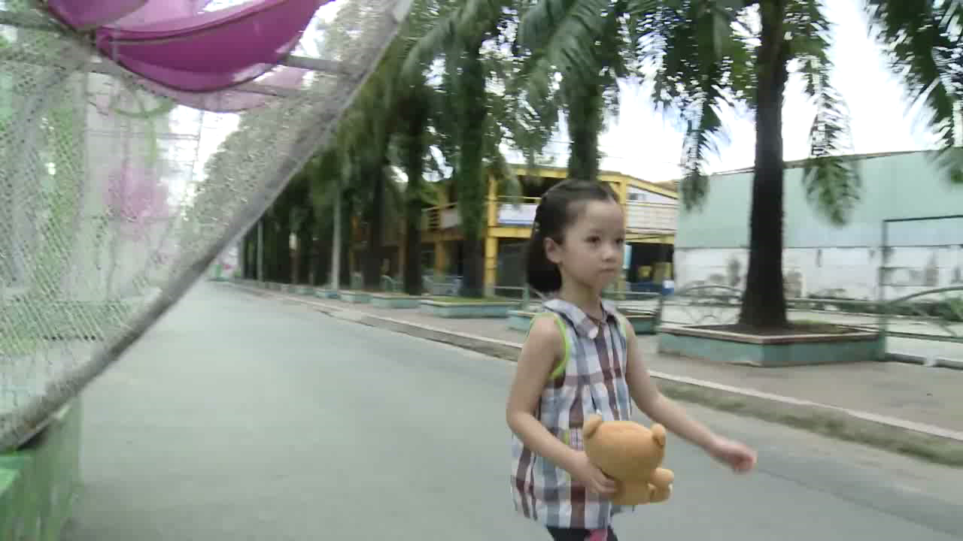
Bé làm gì khi bị lạc bố mẹ trên đường?

Slide 12


